Slide 1
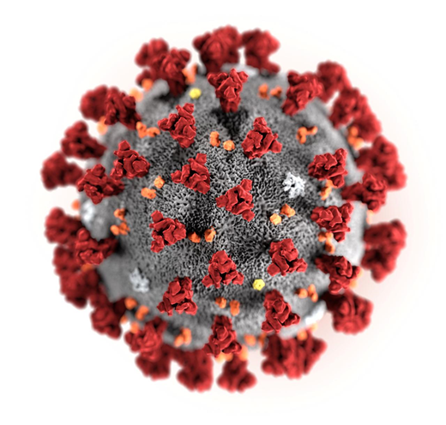
Новая коронавирусная инфекция
COVID-19

Slide 2
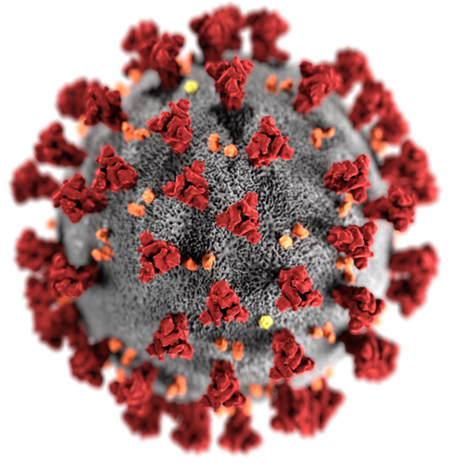
Коронавирус SARS-CoV-2
В конце 2019 года в Китайской Народной Республике произошла вспышка новой коронавирусной инфекции с эпицентром в городе Ухань (провинция Хубэй).
12 января 2020 г. ВОЗ утвердила временное название нового коронавируса – 2019–nCoV.
11 февраля 2020 г. ВОЗ присвоила официальное название инфекции, вызванной новым коронавирусом, – COVID-19 (Corona Virus Disease 2019).
11 февраля 2020 г. Международный комитет по таксономии вирусов присвоил официальное название возбудителю – SARS-CoV-2.

Slide 3
Постановление Правительства Российской Федерации от 31.01.2020 г. № 66 «О внесении изменения в перечень заболеваний, представляющих опасность для окружающих»
Перечень заболеваний, представляющих опасность для окружающих, утвержденный постановлением Правительства Российской Федерации от 1 декабря 2004 г. № 715 «Об утверждении перечня социально значимых заболеваний и перечня заболеваний, представляющих опасность для окружающих» (Собрание законодательства Российской Федерации, 2004, N 49, ст. 4916), дополнить пунктом 16 следующего содержания:
«16. В 34.2 коронавирусная инфекция (2019-nCoV)».

Slide 4
Эпидемиология
Всего в мире по состоянию на 08.00 по мск 18.03.2020 г. из доступных источников известно о 197 802 подтверждённых случаях (прирост за сутки 15 622 случаев; 8,6%).
Летальные случаи ассоциированы с возрастом пациентов >60 лет, как правило, при тяжелой сопутствующей патологии. Доля больных с тяжелым клиническим течением составляет 14-20%. У детей заболевание протекает в более лёгкой форме.
Основные группы риска среди населения — люди старшего и пожилого возраста и/или имеющие сопутствующие заболевания (гипертония, сахарный диабет, ХОБЛ, иммунодефицитные состояния).

Slide 5
Страны с наибольшим количеством зараженных
Китай – 81 151
Италия – 31 506
Иран – 16 169
Южная Корея – 8 413
Испания – 11 826
Германия – 9 360
Франция – 7 730
Россия - 114

Slide 6
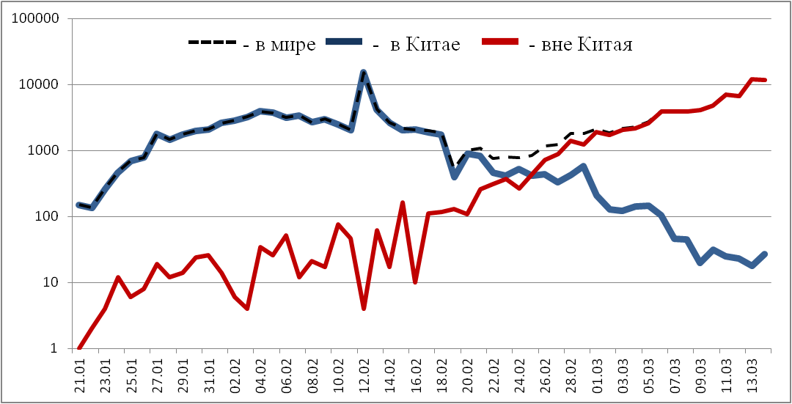

Slide 7
Механизмы, пути и факторы передачи коронавируса
Пути передачи:
воздушно-капельный (при кашле, чихании, разговоре),
воздушно-пылевой (с пылевыми частицами в воздухе),
контактный (через рукопожатия, предметы обихода)
Факторы передачи:
воздух (основной),
пищевые продукты и предметы обихода, контаминированные вирусом.

Slide 8
Инкубационный период
Согласно большинству оценок, продолжительность инкубационного периода COVID‑19 колеблется в пределах от 1 до 14 и чаще всего составляет около пяти дней. Эти оценки будут уточняться по мере поступления новых данных.

Slide 9
Какие симптомы наблюдаются у пациентов
Основные симптомы:
Повышение температуры тела в >90% случаев
Кашель (сухой или с небольшим количеством мокроты) в 80% случаев
Одышка в 55% случаях
Ощущение сдавленности в грудной клетке в >20% случаев
Редкие симптомы:
головные боли (8%)
кровохарканье (5%)
диарея (3%)
тошнота, рвота
Сердцебиение
Данные симптомы в дебюте инфекции могут наблюдаться в отсутствии повышения температуры тела.

Slide 10
Случаем, подозрительным на COVID-19 является:
Наличие клинических проявлений острой респираторной инфекции (повышенная температура тела, сухой кашель, головная боль, общее недомогание), бронхита, пневмонии в сочетании со следующими данными эпидемиологического анамнеза:
посещение за последние 14 дней до появления симптомов эпидемически неблагополучных по COVID-19 стран и регионов;
наличие тесных контактов за последние 14 дней с лицами, находящимися под наблюдением по COVID-19, которые в последующем заболели;
наличие тесных контактов за последние 14 дней с лицами, у которых лабораторно подтвержден диагноз COVID-19.

Slide 11
Как проводится диагностика заболевания?
Сбор и оценка жалоб, анамнеза заболевания, эпидемиологического анамнеза,
Медицинский осмотр.
Далее – по назначению врача:
Лабораторная диагностика специфическая (выявление РНК SARS-CoV-2 методом ПЦР)
Лабораторная диагностика общая (клинический анализ крови, биохимический анализ крови и др.)
Инструментальная диагностика

Slide 12
Какие анализы берут для диагностики инфекции?
Материалом для исследования являются:
основной - мазок из носа и/или ротоглотки;
дополнительные - промывные воды бронхов, (эндо)трахеальный, назофарингеальный аспират, мокрота, биопсийный или аутопсийный материал легких, цельная кровь, сыворотка крови, моча, фекалии.
Диагностика проводится молекулярно-генетическим методом (полимеразная цепная реакция, ПЦР). Исследование методом ПЦР выполняется в течение 4 часов, однако необходимо учитывать время транспортировки биоматериала в лабораторию. В настоящее время в России используются зарегистрированные отечественные тест-системы для выявления коронавируса, которые обладают высокой чувствительностью и специфичностью.

Slide 13
При подозрении на коронавирусную инфекцию:
1. Оставайтесь дома. При ухудшении самочувствия вызовите врача, проинформируйте его о местах своего пребывания за последние 2 недели, возможных контактах. Строго следуйте рекомендациям врача.
2. Минимизируйте контакты со здоровыми людьми, особенно с пожилыми и лицами с хроническими заболеваниями. Ухаживать за больным лучше одному человеку.
3. Пользуйтесь при кашле или чихании одноразовой салфеткой или платком, прикрывая рот. При их отсутствии чихайте в локтевой сгиб.
4. Пользуйтесь индивидуальными предметами личной гигиены и одноразовой посудой.
5. Обеспечьте в помещении влажную уборку с помощью дезинфицирующих средств и частое проветривание.

Slide 14
Опровержение мифов о COVID-19 от ВОЗ

Slide 15
Опровержение мифов о COVID-19 от ВОЗ

Slide 16
Опровержение мифов о COVID-19 от ВОЗ

Slide 17
Опровержение мифов о COVID-19 от ВОЗ

Slide 18
Опровержение мифов о COVID-19 от ВОЗ

Slide 19
Опровержение мифов о COVID-19 от ВОЗ

Slide 20
Опровержение мифов о COVID-19 от ВОЗ

Slide 21
Опровержение мифов о COVID-19 от ВОЗ

Slide 22
Опровержение мифов о COVID-19 от ВОЗ

Slide 23
Опровержение мифов о COVID-19 от ВОЗ

Slide 24
Что нужно делать, чтобы не заразиться?
Избегайте поездок в страны, где регистрируются случаи новой коронавирусной инфекции.
Избегайте контактов с людьми, имеющими признаки простуды и ОРВИ (выделения из носа, кашель, чихание и др.).
Избегайте мест массового скопления людей.
Как можно чаще мойте руки с мылом. При отсутствии доступа к воде и мылу используйте одноразовые спиртовые салфетки или увлажняющие гигиенические салфетки.

Slide 25
Прикасайтесь к лицу и глазам только недавно вымытыми руками или одноразовой салфеткой.
По возможности – не прикасайтесь к ручкам, перилам, другим предметам и поверхностям в общественных местах и ограничьте приветственные рукопожатия, поцелуи и объятия.
Надевайте одноразовую медицинскую маску в людных местах и транспорте.
Регулярно проветривайте помещение, в котором находитесь.
Регулярно делайте влажную уборку в помещении, в котором находитесь.
Ведите здоровый образ жизни, высыпайтесь, сбалансированно питайтесь и регулярно занимайтесь физическими упражнениями.

Slide 26
Что нужно делать, чтобы не заразить окружающих?
При появлении признаков ОРВИ оставайтесь дома и вызовите врача. Минимизируйте контакты с другими людьми.
Используйте одноразовую медицинскую маску. Если нет маски, при кашле и чихании прикрывайте рот одноразовым платком или салфеткой. При невозможности – прикрывайте рот областью локтевого сгиба.
Не прикрывайте рот кистями рук при кашле и чихании, так как это способствует распространению вируса. При невозможности – немедленно вымойте руки с мылом или тщательно протрите их одноразовыми спиртовыми салфетками или увлажняющими гигиеническими салфетками.
Использованные платки и салфетки выбрасывайте в мусорные баки.

Slide 27
На каком основании проводится изоляция и госпитализация инфицированных или лиц с подозрением на COVID-19?
Ограничительные меры проводятся в соответствии с Постановлениями Главного санитарного врача Российской Федерации: от 31.01.2020 №3 «О проведении дополнительных санитарно-противоэпидемических (профилактических) мероприятий по недопущению завоза и распространения новой коронавирусной инфекции, вызванной 2019-nCoV» от 02.03.2020 № 5 «О дополнительных мерах по снижению рисков завоза и распространения новой коронавирусной инфекции (2019-nCoV)».

Slide 28
В чем особенности карантина?
Все граждане, прибывшие в РФ из КНР, Республики Корея и Ирана, Испания, Италия, Франция, Германия должны быть изолированы по месту пребывания на срок 14 дней. За всеми прибывшими устанавливается медицинское наблюдение. Число визитов врача определяется в каждом случае индивидуально в течение всего периода карантина. При появлении симптомов ОРВИ человек должен незамедлительно обратиться за медицинской помощью без посещения медицинских организаций. Медицинская помощь всем пациентам и лицам с подозрением на COVID-19 оказывается на бесплатной основе. Действующим законодательством не предусмотрена компенсация разницы между оплатой больничного и реальной зарплатой, если человек находился на карантине

Slide 29
Где можно получить информацию о текущей ситуации по COVID-19?
В мире – официальные сайты ВОЗ и Роспотребнадзора
В России – официальный сайт Роспотребнадзора
В отдельных регионах России – официальные сайты территориальных органов власти в субъекте РФ

Slide 30
Спасибо за внимание!

